Slide 1
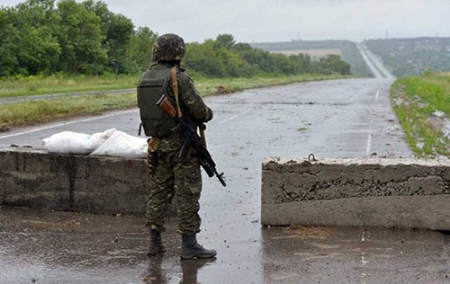
Чрезвычайные ситуации военного характера

Slide 2
ВООРУЖЕННЫЙ КОНФЛИКТ
Одним из самых опасных видов конфликтов является вооруженный конфликт, который представляет собой крайне острую форму разрешения противоречий между государствами или военно-политическими группировками внутри государства, характеризующуюся двусторонним применением военной силы.
В широком смысле слова под вооруженным конфликтом понимается любая военная акция с применением вооруженной силы. В узком смысле - открытое вооруженное столкновение, связанное с нарушением, ущемлением суверенитета того или иного государства, или же возникшее на почве политических противоречий внутри государства.

Slide 3
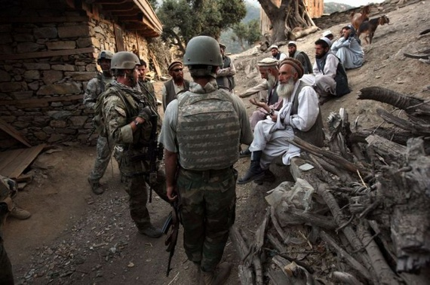
Из истории:
Анализ военно-политической ситуации показывает насколько нестабильная обстановка в мире. Только начиная с 90-х г. XX века на земном шаре произошли 41 ограниченная война и около 38 локальных военных конфликтов, некоторые из них актуальны до сих пор – война в Ираке, Сирии и других восточных странах, а теперь в Украине.

Slide 4
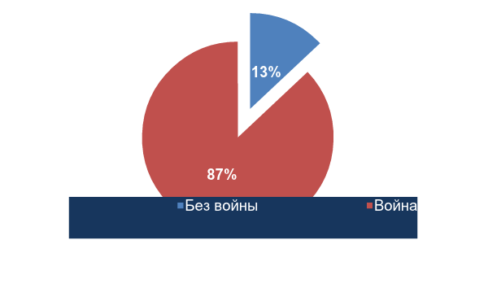
За последние 3400 лет на Земле было лишь 250 лет общего мира.

Slide 5
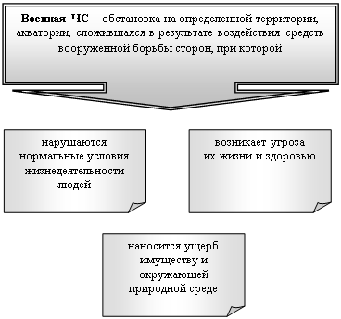
Военные конфликты являются причиной возникновения чрезвычайных ситуаций военного характера

Slide 6
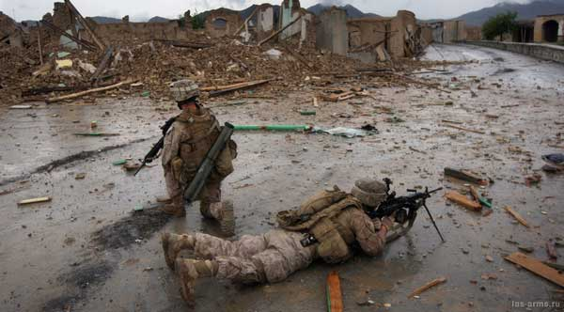
ЧС ВОЕННОГО ХАРАКТЕРА
Другими словами, чрезвычайные ситуации военного характера неизбежно связаны с вооруженным нападением на города, захватом отдельных объектов, имеющих стратегическое значение, волнения в отдельных районах страны, применение вероятным противником оружия массового и других современных средств поражения.

Slide 7
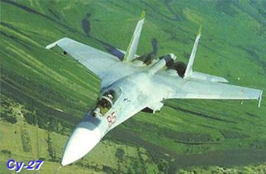
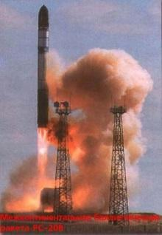
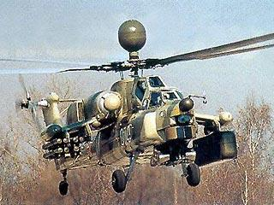
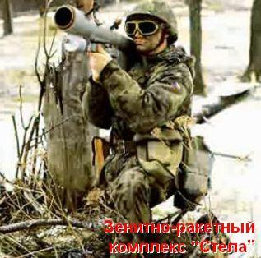
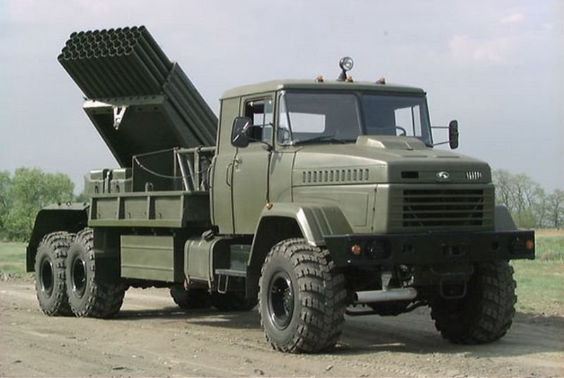
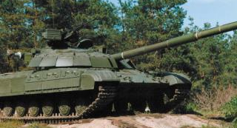
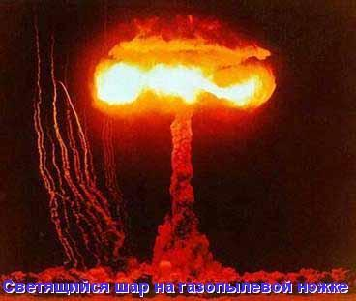
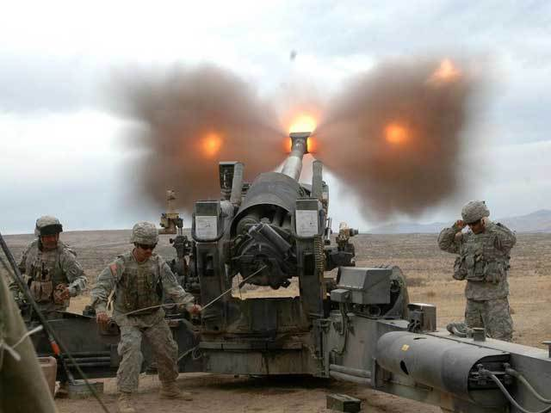
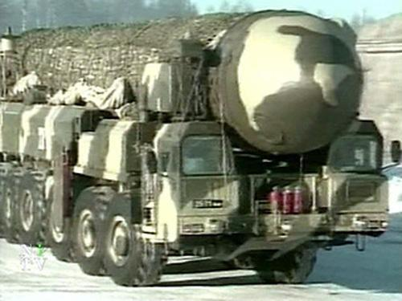
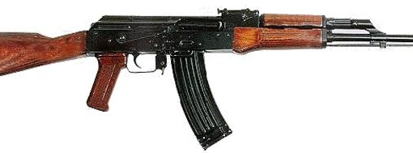
СРЕДСТВА ПОРАЖЕНИЯ И ИХ ХАРАКТЕРИСТИКИ
Основой ведения боевых действий является оружие, под которым понимаются устройства и средства, применяемые в вооруженной борьбе для поражения (уничтожения) противника.
В большинстве случаев оно представляет собой средства непосредственного поражения, средства их доставки к цели, приборов и устройств управления и наведения.

Slide 8


По масштабу и характеру действия оружие различают:
Обычное
Оружие массового поражения (ОМП)
Новейшие виды оружия
Стрелковое
Лучевое
Артиллерия
Космическое
Ракеты
Ядерное
Геофизическое
Авиационных боеприпасов
Химическое
Генетическое и этническое
Высокоточное управляемое оружие
Бактериологическое

Slide 9
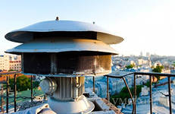
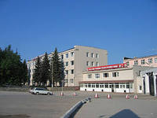
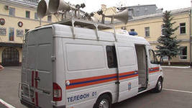
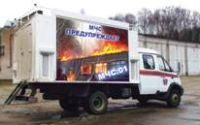
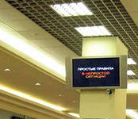
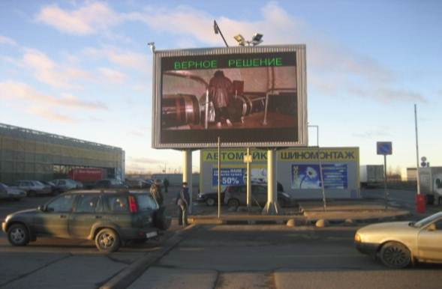
Для привлечения внимания населения, перед передачей речевой информации в городах и других населённых пунктах будут включаться сирены, гудки предприятий и звуковые сигналы транспортных средств, что будет означать подачу предупредительного сигнала «Внимание всем».
Электрическая сирена для подачи звукового сигнала
Предприятие, подающие производственные гудки
. Транспортное средство, оборудованное специальными средствами звуковой сигнализации и оповещения
Мобильный комплекс информирования и оповещения населения
Пункт информирования и оповещения населения в здании с массовым пребыванием людей
Пункт уличного информирования и оповещения населения

Slide 10
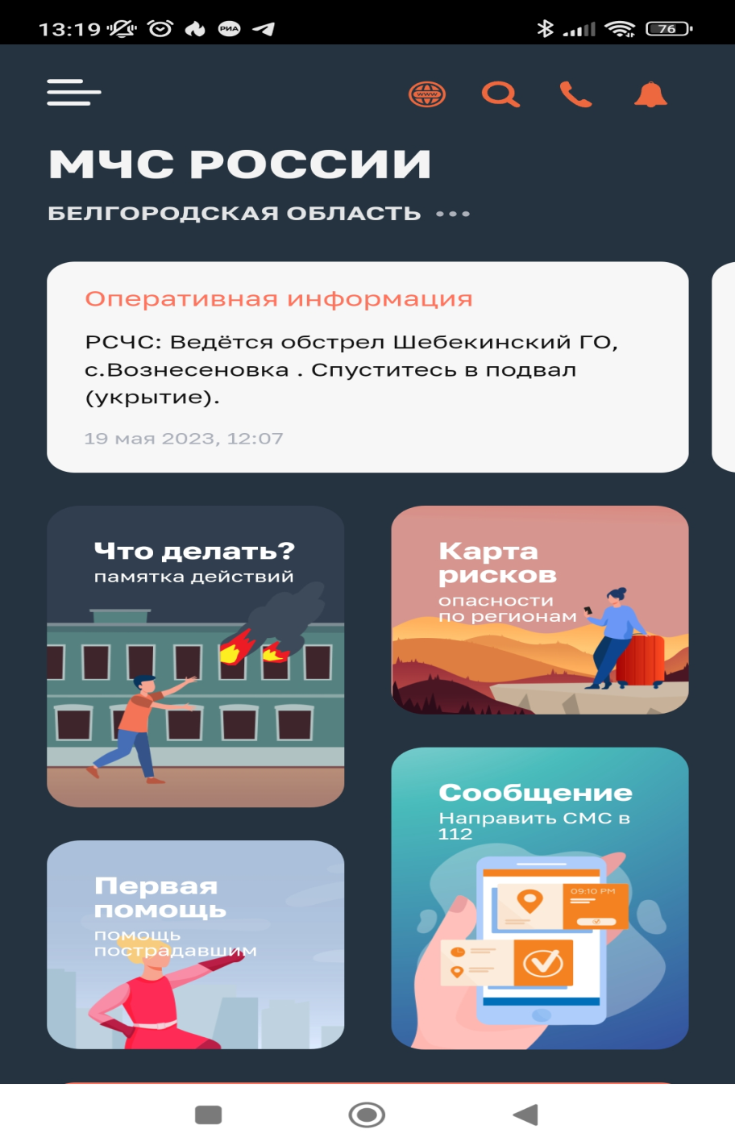
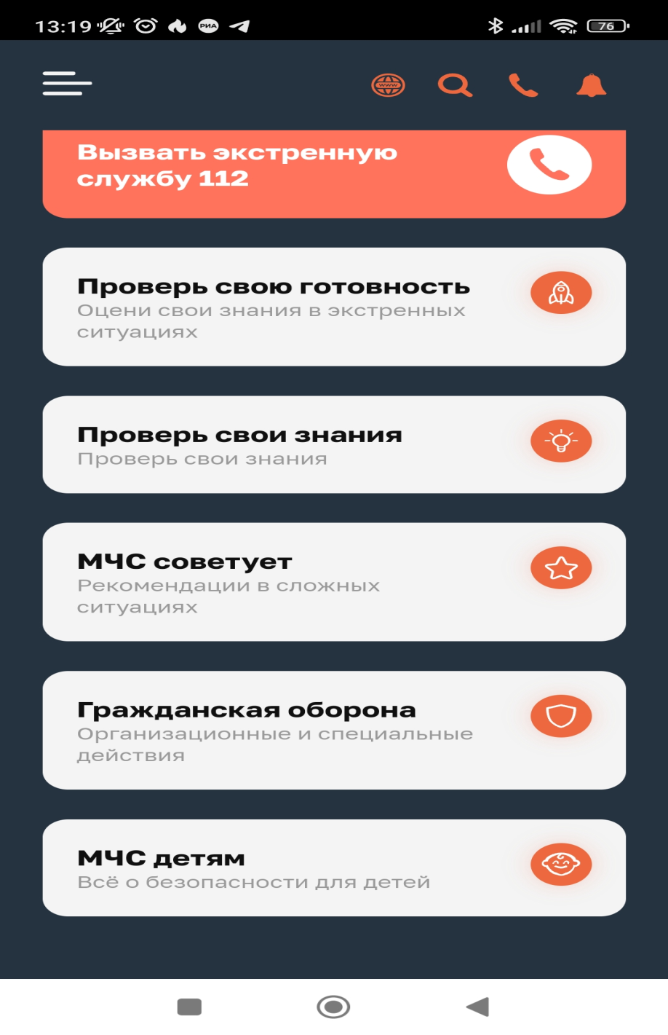
Информирование населения через приложение «МЧС» к смартфонам и планшетам.

Slide 11
Принципы и подходы по организации
мероприятий защиты населения
территориально-производственный
максимально возможного использования
имеющихся собственных сил и средств
необходимой достаточности

Slide 12
способы защиты населения
Укрытие в ЗС,
а также в других приспособленных
под укрытия для людей защитных сооружениях
Эвакуация населения из опасных зон и
размещение его в безопасных районах
Использование средств индивидуальной защиты
и медицинских средств

Slide 13
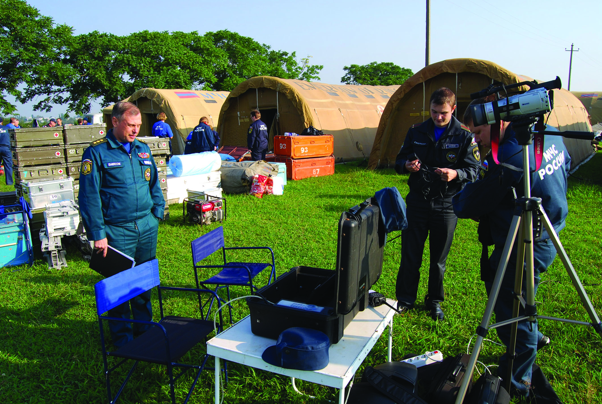
ЭВАКУАЦИЯ –
организованный вывод (вывоз) населения, материальных и культурных ценностей из зон ЧС и размещение в
безопасных районах

Slide 14
Организация планирования,
подготовка и
проведения эвакуации,
а также подготовка районов для размещения эвакуированного населения и его жизнеобеспечения, хранения материальных и культурных ценностей возлагаются:
В федеральных органах исполнительной власти – на руководителей федеральных органов исполнительной власти
В субъектах РФ и входящих в их состав муниципальных образованиях – на руководителей органов исполнительной власти субъектов РФ и руководителей органов местного самоуправления
В организациях - на руководителей организаций

Slide 15
в зависимости от времени и сроков проведения
упреждающая
При угрозе ЧС
организованный вывод (вывоз)
населения из опасных зон в
один или два этапа
экстренная
При непосредственной угрозе
или в условиях ЧС
самостоятельный выход из
зоны ЧС
+
организованный вывоз к местам
размещения

Slide 16
Частичная эвакуация вывод из зон, наиболее подверженного воздействию поражающих факторов ЧС
может проводится до начала общей эвакуации, без нарушения действующих графиков работы транспорта. Предполагает вывоз нетрудоспособного и не занятого в производстве и в сфере обслуживания населения:
лица, обучающиеся в школах-интернатах и
образовательных учреждениях начального, среднего и высшего профессионального образования
воспитанников детских домов, пенсионеров, содержащиеся в домах инвалидов и ветеранов.
Общая эвакуация –
проводится в отношении всех категорий населения, нетранспортабельных больных и обслуживающего их персонала.

Slide 17
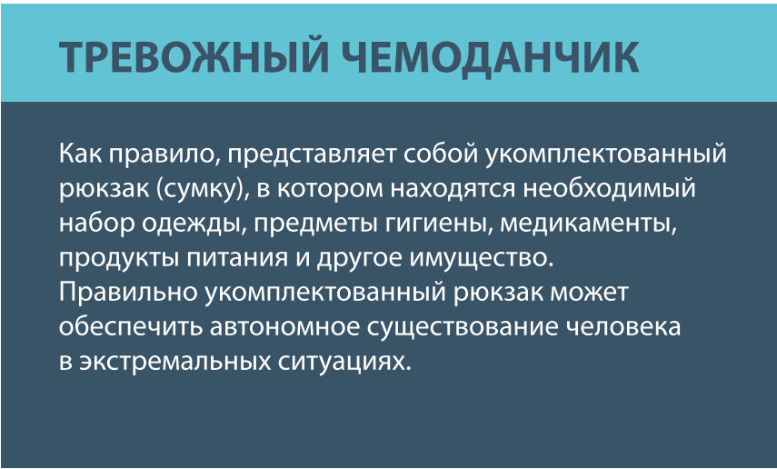
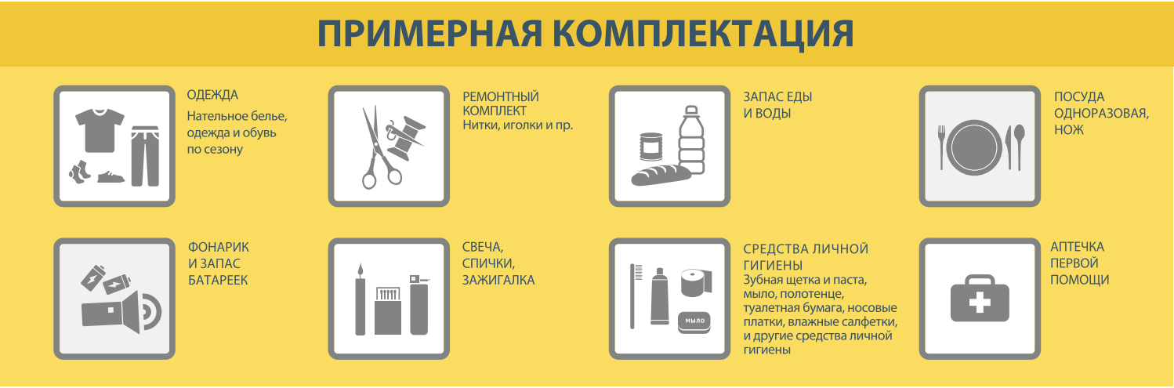

Slide 18
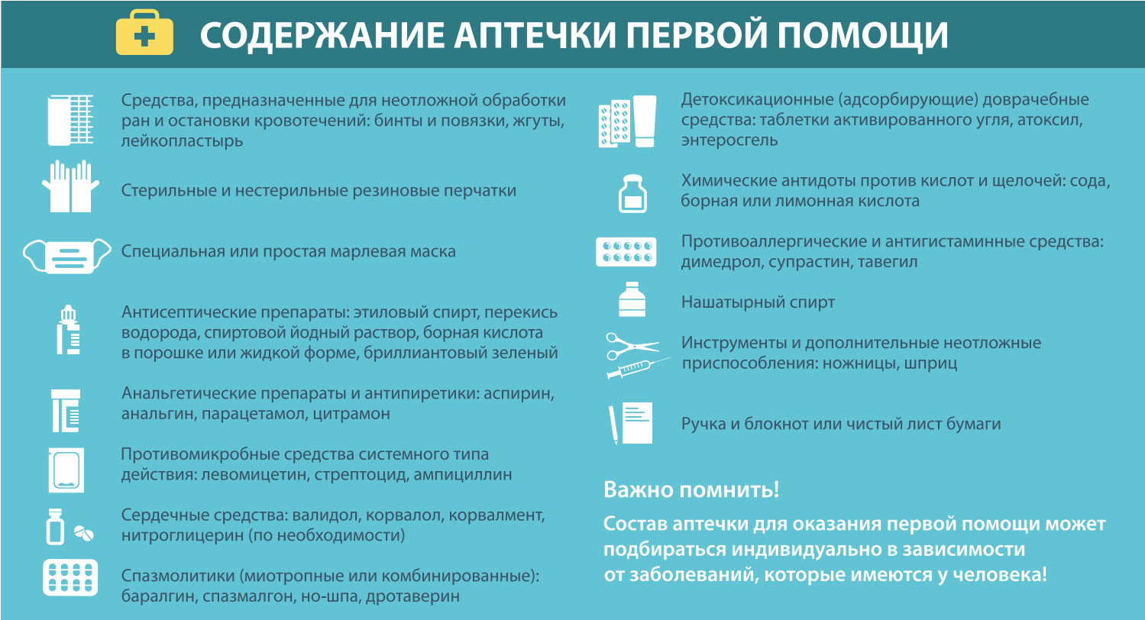

Slide 19
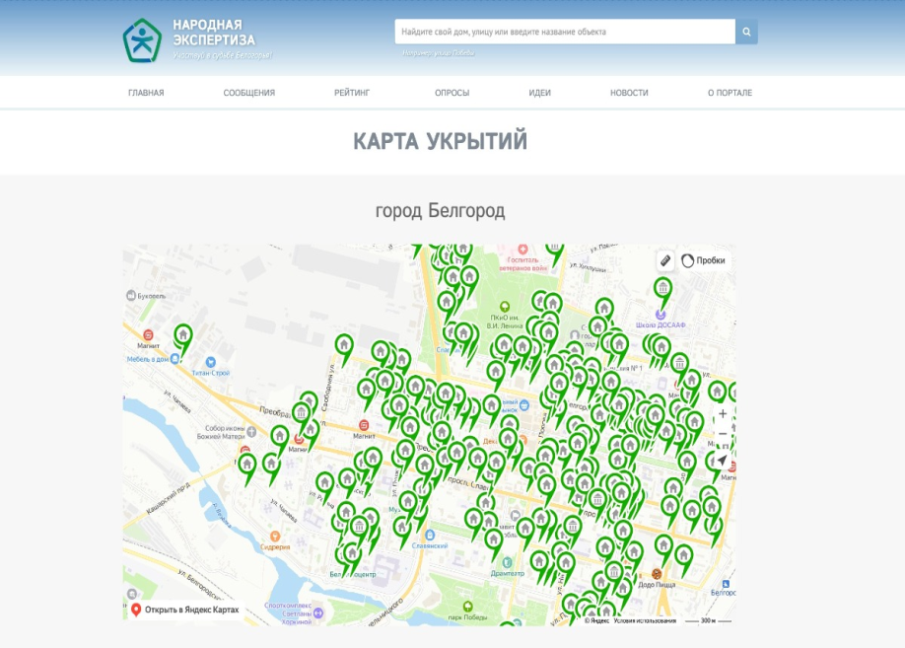
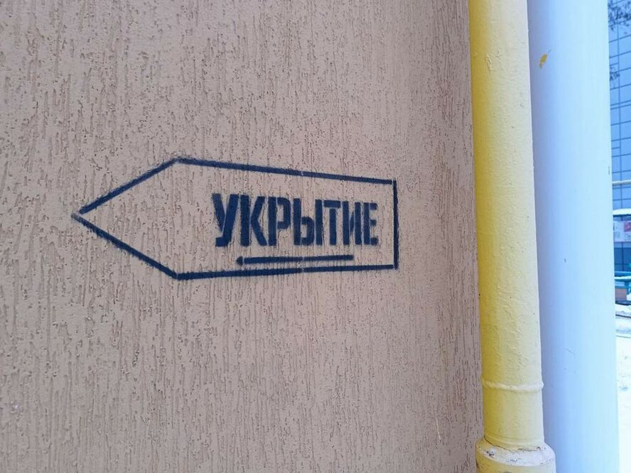
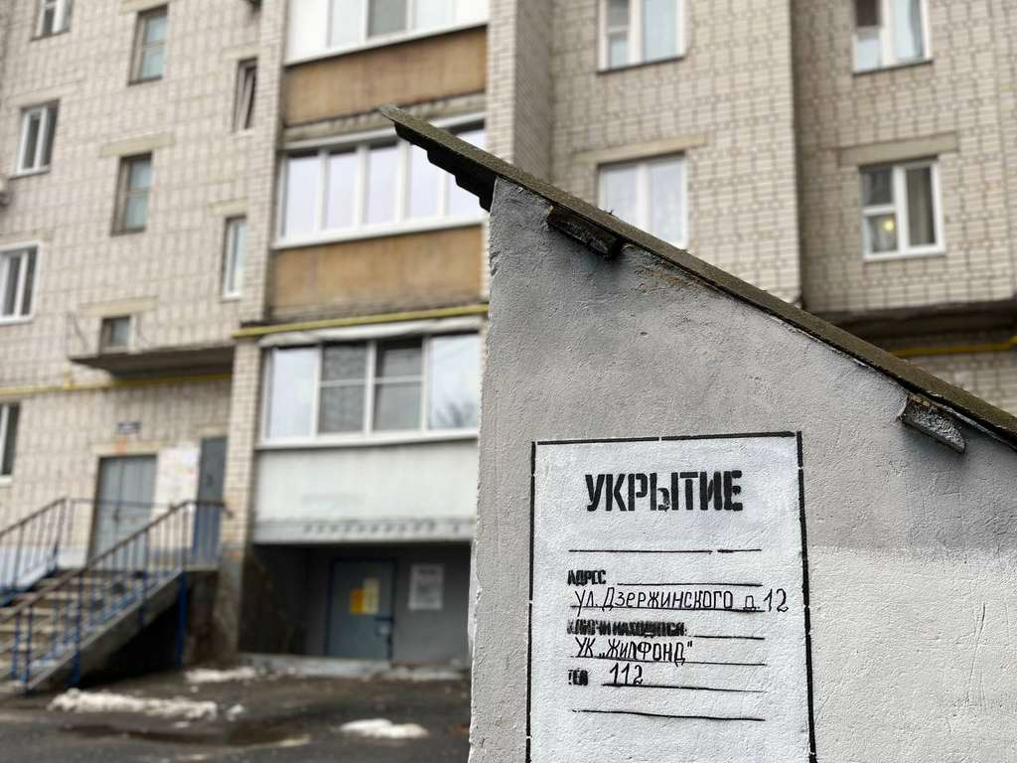
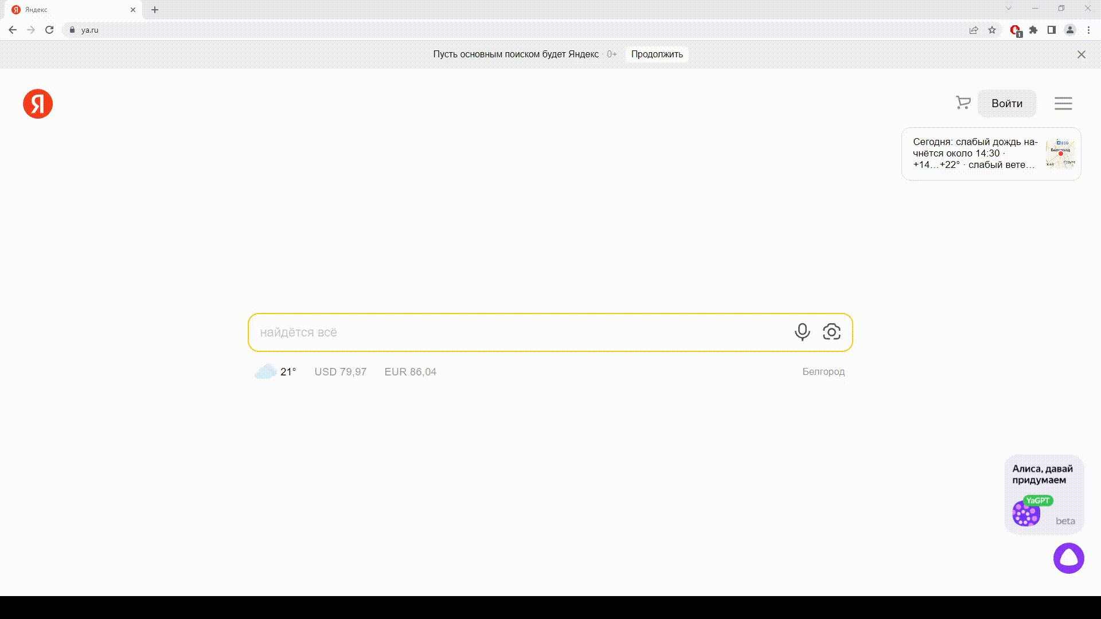
Укрытие в защитных сооружениях

Slide 20
Общие правила поведения населения в зоне боевых действий (при перестрелке, при угрозе взрывов, при обнаружении взрывоопасного предмета, при угрозе теракта (если взяли в заложники).

Slide 21
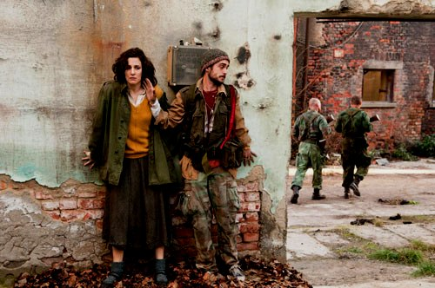
ОБЩИЕ ПРАВИЛА
• Прежде всего, постарайтесь не паниковать, сохраняйте спокойствие, действуйте рассудительно.
• Держите при себе документы, удостоверяющие вашу личность, соберите все важные документы и деньги в легкодоступном для вас месте.
• Следите за сообщениями информационных каналов (радио, телевизор).
• Создайте в доме (квартире) не портящийся резервный запас продуктов и воды (не большой).
• Подготовьтесь к экстренной эвакуации, соберите тревожные сумки на каждого члена семьи (небольшие, лучше рюкзак).
• Подготовьте медицинские средства для оказания первой помощи (жгуты, бинт, вата и т.д.).

Slide 22
ОБЩИЕ ПРАВИЛА
• Выучите наизусть номера телефонов для вызова (передачи экстренной информации):
«101» – пожарные-спасатели МЧС;
«102» – ПОЛИЦИЯ;
«103» – скорая медицинская помощь;
«104» – аварийная служба газа.
• По возможности приобретите средства индивидуальной защиты (СИЗ) для каждого члена семьи.
• Договоритесь с соседями о взаимопомощи.
• В карманах одежды (особенно у маленьких детей и пожилых людей) имейте записку с личными данными: фамилия, имя, адрес, телефоны родных и группа крови.

Slide 23
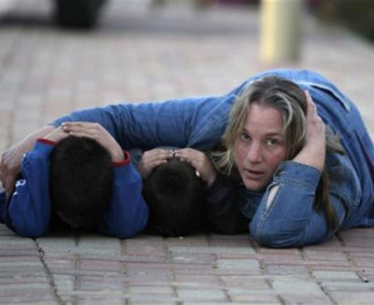

ПРИ ПЕРЕСТРЕЛКЕ
Если вы на улице:
• сразу же лягте и осмотритесь, выберите ближайшее укрытие и проберитесь к нему, не поднимаясь в полный рост;
• зафиксировать свое положение в максимально безопасной позе. Для этого нужно прикрыть руками важные артерии, согнуть в локтях руки, прижав их к корпусу, а ладонями прикрыть шею. От прямого попадания это, скорее всего не спасет, но в случае осколочного ранения или слабого рикошета, защитит сонную артерию и яремную вену, а также сердце, легкие и другие жизненно важные органы;
Ни в коем случае не бегите - движущаяся мишень привлекает больше внимания, чем неподвижная.
• Если необходимо передвигаться, делайте это ползком. Займите горизонтальное положение, подтягивайтесь руками и отталкивайтесь ногами, не отрываясь от земли. Оглядывайтесь по сторонам осторожно, не поднимая сильно голову.

Slide 24
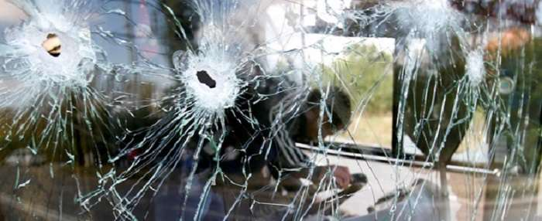
ПРИ ПЕРЕСТРЕЛКЕ
Если вы находитесь в доме (квартире):
• немедленно отойдите от окна;
• задерните шторы (палкой, шваброй или за нижний край, сидя на корточках).
Только не вставайте в полный рост и не вздумайте высовываться на улицу с целью выяснения обстановки.
• постарайтесь спрятаться за крепкими предметами, например, опрокиньте стол или диван. Когда стрельба стихнет – быстро на корточках или ползком переместитесь в помещение, не подпадающее под обстрел, а лучше не имеющее окон (коридор, ванную, в своем доме – в погреб или гараж).
• передвигайтесь по квартире, пригнувшись или ползком.

Slide 25
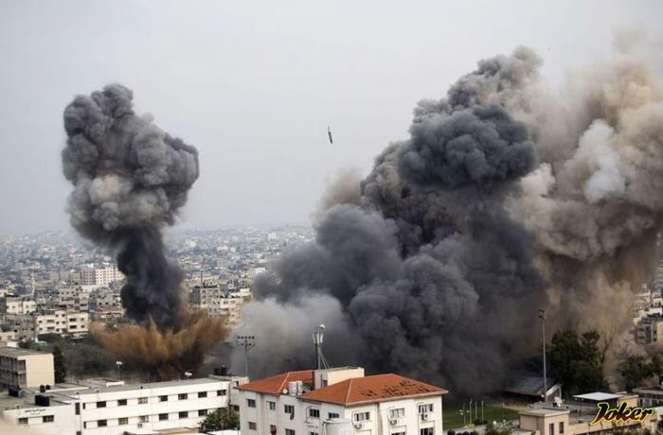
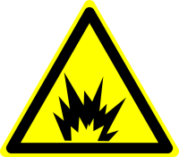
ПРИ ОБСТРЕЛЕ И БОМБАРДИРОВКЕ
Если вы находитесь на улице
• Если вы услышали свист снаряда (он похож больше на шорох), а через 2-3 секунды — взрыв, сразу падайте на землю. Не паникуйте: уже то, что вы слышите сам звук полета, означает, что снаряд пролетел достаточно далеко от вас, а те секунды перед взрывом лишь подтвердили достаточно безопасное расстояние. Однако следующий снаряд полетит ближе к вам, поэтому вместо самоуспокоения быстро и внимательно оглянитесь вокруг: где можно спрятаться надежнее?
• Если есть какой-то выступ (даже тротуар — то рядом с ним), канава, любой выступ или углубление в земле — воспользуйтесь этой естественной защитой. Если рядом есть какая-то бетонная конструкция — лечь рядом с ней.
• Лежать нужно, чтобы снизить шанс попадания осколков. Все это не поможет, если прямое попадание, но снизит шансы на осколочное ранение. Осколки летят вверх и по касательной. Если человек стоит — больше шансов оказаться у них на пути, нежели если лежит.

Slide 26
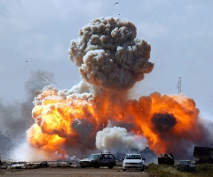
ПРИ ОБСТРЕЛЕ И БОМБАРДИРОВКЕ
Если Вы находитесь в транспорте:
• Если первые взрывы застали вас в дороге в автомобиле, не рассчитывайте, что на авто вы сможете быстро убежать от обстрела. Вы не знаете, в какую сторону перенесется огонь, и не начнется ли дальше обстрел. Кроме того, бензобак вашего авто добавляет опасного риска обгореть. Поэтому немедленно останавливайте машину и быстрее ищите укрытие ползком.
• Если обстрел застал вас в маршрутке, троллейбусе или трамвае, следует немедленно остановить транспорт, отбежать от дороги в направлении «от зданий и сооружений» и залечь на землю. Оглянитесь и глазами поищите более надежное укрытие неподалеку. Перебегать следует короткими быстрыми бросками сразу после следующего взрыва.
Не находитесь рядом с транспортом!
Если будут бить, то сначала в машину, а попадет в нее, она взорвется вместе с человеком. Надо вылезти, лучше с противоположной от обстрела стороны, и ползком отойти дальше,
потом лечь.

Slide 27
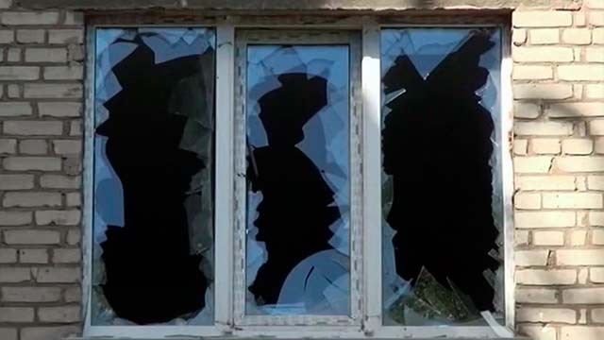
ПРИ ОБСТРЕЛЕ И БОМБАРДИРОВКЕ
Если Вы находитесь в доме (здание, помещении):
• Если в доме есть подвал — спуститься в подвал.
• Если подвала нет — спуститься на нижние этажи. Чем ниже, тем лучше. В идеале — всем на первый этаж.
• Заранее найти самую внутреннюю комнату, чем больше бетона вокруг, тем лучше (найти несущие стены), если все комнаты внешние — выйти на лестничную площадку.
Ни в коем случае не находиться напротив окон!
• Если известно, с какой стороны ведется обстрел, то выбрать самую удаленную комнату с противоположной стороны.
• В том месте, что будет выбрано, сесть на пол у стены — чем ниже человек находится во время попадания снаряда, тем больше шансов, что его не зацепит осколком. Опять же, не напротив окон. Окна можно оборудовать диванными подушками (большими, плотными, но лучше мешками с песком), закрыть массивной мебелью, но не пустой (набить мешками с песком или вещами, но плотно). Это лучше, чем незащищенные окна и стекла.

Slide 28
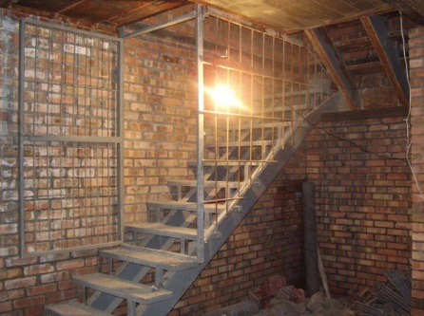
ПРИ ОБСТРЕЛЕ И БОМБАРДИРОВКЕ
ВЫВОД. При обстреле и бомбардировке можно спрятаться в следующих местах:
• в специально оборудованном убежище. От обычного Жэковского подвала настоящее убежище отличается толстым надежным перекрытием над головой, системой вентиляции и наличием двух (и более) выходов на поверхность;
• в подземном переходе;
• в любой канаве, траншее или яме;
• в широкой трубе водостока под дорогой (не стоит лезть слишком глубоко, максимум на 3-4 метра);
• вдоль высокого бордюра или фундамента забора;
• в очень глубоком подвале под капитальными домами старой застройки (желательно, чтобы он имел 2 выхода);
• в смотровой яме открытого (на воздухе) гаража или СТО;
• в ямах - «воронках», оставшихся от предыдущих обстрелов или авианалетов.

Slide 29
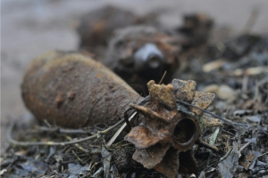
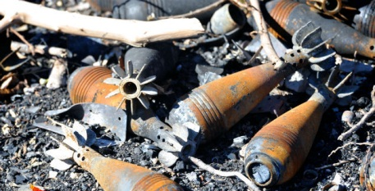
ВЗРЫВООПАСНЫЕ ПРЕДМЕТЫ
Под взрывоопасными предметами (ВОП) следует понимать любые устройства, средства, подозрительные предметы, которые способны при определенных условиях воздействия на них взрываться.
Следует понимать, что на территории, где ведутся боевые действия, есть большая вероятность наткнуться на не разорвавшийся боеприпас (снаряд).
Взрывоопасные предметы могут быть обнаружены повсюду: в полях, огородах, в лесах и парках, в реках и озёрах, в домах, подвалах, на детских площадках, на территориях бывших артиллерийских полигонов.

Slide 30
К взрывоопасным предметам (ВОП) относятся:
боеприпасы - изделия военной техники одноразового применения, предназначенные для поражения живой силы противника:
самодельные взрывные устройства - это устройства, в которых применен хотя бы один из элементов конструкции самодельного изготовления:
боевые части ракет
авиационные бомбы
артиллерийские боеприпасы (снаряды, мины, выстрелы)
инженерные боеприпасы (противотанковые и противопехотные мины)
ручные гранаты
стрелковые боеприпасы (патроны к пистолетам, карабинам, автоматам, пулеметам), пиротехнические средства
взрывпакеты
самодельные мины
ловушки
мины-сюрпризы, имитирующие предметы домашнего обихода или вещи, привлекающие внимание

Slide 31
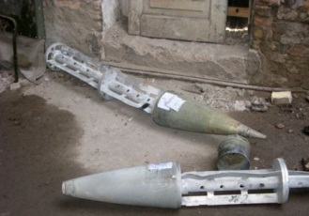

ПРИ ОБНАРУЖЕНИИ ВЗРЫВООПАСНОГО ПРЕДМЕТА
В случае обнаружения взрывоопасного предмета или внешне схожего на него предмет
Необходимо:
• не паникуйте;
• немедленно сообщить о находке в МЧС по телефону «112». или полицию по телефону «102»
• хорошо запомнить место обнаружения предмета, установить предупредительные знаки, используя различные подручные материалы: ветку с завязанным платком или куском материи, колья с листком бумаги или что-то т.п.;
• держаться от него на достаточном расстоянии;
• никого не подпускать к предмету до прибытия полиции или МЧС.

Slide 32
ПРИ ОБНАРУЖЕНИИ ВЗРЫВООПАСНОГО ПРЕДМЕТА
Категорически запрещается:
• сдвигать с места, перекатывать, брать в руки взрывоопасный предмет;
• поднимать, переносить, класть в карманы или сумки;
• бросать предмет в костер, разводить костер над ним или вблизи него;
• закапывать в землю или бросать в водоемы;
• предпринимать попытки к разборке или распиливанию;
• наносить удары;
• оказывать любые температурные, звуковые, электромагнитные воздействия на взрывчатый предмет;
• пользоваться электрозажигалками, курить;
• собирать и сдавать ВОП в качестве металлолома.

Slide 33
Рекомендации для населения в случие внезапного захода ДРГ
Дать какие-то гарантии безопасности в подобных ситуациях трудно, но знание стратегии выживания и некоторых правил поведения в зоне военных конфликтов и умение их применять на практике, безусловно, могут помочь сохранить жизнь. Необходимо понимать, что однозначных советов, как правильно вести себя в случае боевых действий, не существует.
Важно не поддаваться панике, уметь быстро принимать решение, действовать по обстановке.

Slide 34
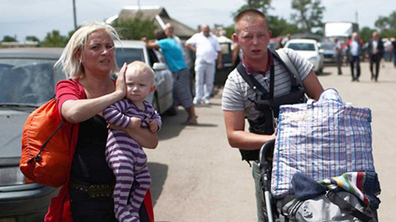
ЕСЛИ ВЫ РЕШИЛИ САМОСТОЯТЕЛЬНО ЭВАКУИРОВАТЬСЯ ИЗ ЗОНЫ БОЕВЫХ ДЕЙСТВИЙ
• Передвигаться нужно осторожно, под стенами домов.
• При встрече с вооруженными людьми не убегайте и не проявляйте агрессии, выполняйте их команды.
• К блокпостам подходить медленно, руки держать на виду.
Не пытайтесь обойти блокпост или пройти незамеченным! По подозрительным людям могут отрыть огонь без предупреждения.
Не надевайте камуфляж и военное снаряжение! Участники конфликта могут принять вас за врага.
• Одеться нужно в обычную гражданскую одежду, взять с собой крайне самое необходимое, чтобы добраться до пункта эвакуации.

Slide 35
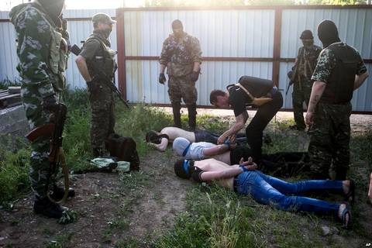
ЕСЛИ ВАС ВЗЯЛИ В ЗАЛОЖНИКИ
ЕСЛИ ВЫ РЕШИЛИ САМОСТОЯТЕЛЬНО ЭВАКУИРОВАТЬСЯ ИЗ ЗОНЫ БОЕВЫХ ДЕЙСТВИЙ
• Постарайтесь взять себя в руки, успокойтесь, не паникуйте, разговаривайте спокойным голосом;
• подготовьтесь физически и морально к возможному суровому испытанию;
• не выказывайте ненависть и пренебрежение к похитителям;
• с самого начала (особенно в первые минуты) выполняйте все указания бандитов;
• не привлекайте внимания террористов своим поведением, не оказывайте активного сопротивления – это может усугубить ваше положение;
• не пытайтесь бежать, если нет полной уверенности в успехе побега;
• постарайтесь определить место своего заточения;

Slide 36
ЕСЛИ ВАС ВЗЯЛИ В ЗАЛОЖНИКИ
ЕСЛИ ВЫ РЕШИЛИ САМОСТОЯТЕЛЬНО ЭВАКУИРОВАТЬСЯ ИЗ ЗОНЫ БОЕВЫХ ДЕЙСТВИЙ
• запомните как можно больше информации о похитителях (количество, вооружение, как выглядят, особенности внешности, телосложения, акцента, тематики разговора, темперамент, манера поведения);
• сохраняйте умственную и физическую активность. Помните, правоохранительные органы делают всё, чтобы вас освободить;
• не пренебрегайте пищей – это поможет сохранить силы и здоровье;
• по возможности расположитесь подальше от окон, дверей и самих террористов – это необходимо для вашей безопасности в случае штурма помещения, стрельбы снайперов на поражение преступников;
• при штурме здания ложитесь на пол лицом вниз, сложив руки на затылке.

